Slide 1
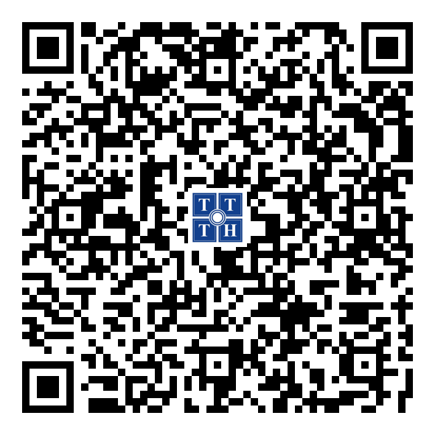
Lập trình Python cơ bản
Bài 10: Xử lý ngoại lệ (Exception)
Phòng Lập Trình - Mạng

Slide 2
Nội dung
Lỗi cú pháp (Syntax Error)
Lỗi ngoại lệ (Exception Error)
Assertions
Các exceptions có sẵn trong Python (Standard Exceptions)
Exception do người dùng tự định nghĩa (User Defined Exception)

Slide 3
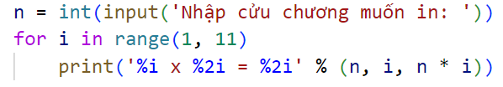
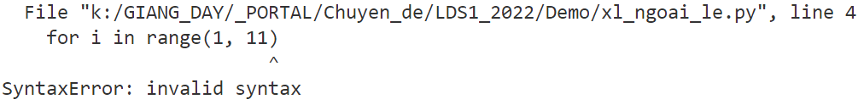
1. Lỗi cú pháp (Syntax Error)
Lỗi có pháp (Syntax Error): Là các lỗi lập trình khi chương trình bị viết sai cú pháp quy định. Lỗi này còn biết đến như lỗi phân tích (parsing error).

Slide 4
1. Lỗi cú pháp (Syntax Error)
  Bộ phân tích lặp lại dòng gây lỗi và hiển thị một mũi tên nhỏ (^) trỏ vào điểm đầu tiên lỗi được phát hiện (lỗi nằm ở phía sau dấu hiệu mũi tên).
  Trong ví dụ trên, lỗi được phát hiện tại dòng lệnh for, ngay sau hàm range(), vì thiếu một dấu hai chấm (":"). Python hiển thị Tên tập tin python và số thứ tự của dòng xảy ra lỗi để hỗ trợ trong việc tìm lỗi.

Slide 5
Nội dung
Lỗi cú pháp (Syntax Error)
Lỗi ngoại lệ (Exception Error)
Assertions
Các exceptions có sẵn trong Python (Standard Exceptions)
Exception do người dung tự định nghĩa (User Defined Exception)

Slide 6
2. Lỗi ngoại lệ (Exception Error)
Khi có phát sinh 1 exception và exception này không (hoặc chưa) được xử lý, chương trình sẽ bị ngắt tại nơi gây ra exception. Ngược lại nếu đã được người lập trình xử lý thì khi exception phát sinh, chương trình sẽ xử lý theo hướng của người lập trình đã cài đặt sẵn.
Ngoài tính năng debug, Python cung cấp hai tính năng rất quan trọng để xử lý lỗi trong chương trình là
  Assertions
  Exception Handling

Slide 7
Nội dung
Lỗi cú pháp (Syntax Error)
Lỗi ngoại lệ (Exception Error)
Assertions
Các exceptions có sẵn trong Python (Standard Exceptions)
Exception do người dùng tự định nghĩa (User Defined Exception)

Slide 8
3. Assertions
Cú pháp: assert(Expression), [, Arguments] thông_báo_lỗi
Giải thích:
  Khi thấy một assertion statement, Python đánh giá các expression kèm theo. Nếu expression có kết quả là:
    True: lệnh đi ngay sau lệnh assert sẽ tiếp tục được thực hiện.
    False: Python sẽ phát ra một AssertionError Exception bằng cách dùng ArgumentExpression làm đối số cho AssertsError.

Slide 9
3. Assertions
Cú pháp: assert(Expression), [, Arguments] thông_báo_lỗi
Giải thích:
  Các ngoại lệ của AssertsError có thể được bắt và xử lý như bất kỳ ngoại lệ nào khác bằng cách sử dụng câu lệnh try-except, nhưng nếu không được xử lý, chúng sẽ chấm dứt chương trình và tạo ra một traceback.
  Về cơ bản, traceback được sử dụng để xuất dấu vết của một chương trình sau khi một exception xảy ra. traceback bao gồm thông báo lỗi, số dòng gây ra lỗi và call stack của function gây ra lỗi.

Slide 10
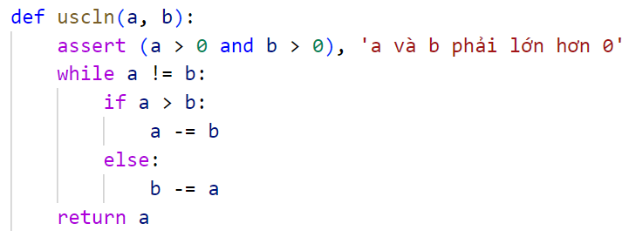
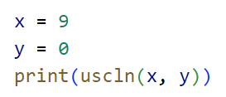
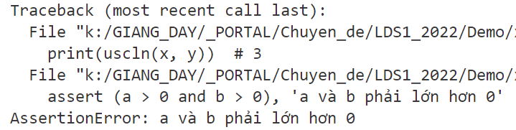
3. Assertions
Cú pháp: assert(Expression), [, Arguments] thông_báo_lỗi
Ví dụ:

Slide 11
Nội dung
Lỗi cú pháp (Syntax Error)
Lỗi ngoại lệ (Exception Error)
Assertions
Các exceptions có sẵn trong Python (Standard Exceptions)
Exception do người dùng tự định nghĩa (User Defined Exception)

Slide 12
4. Các exceptions có sẵn trong Python
Các exceptions có sẵn trong Python:
Stt | Exception | Mô tả
1 | Exception | Đây là lớp cơ sở (base class) cho tất cả các exception. Exception này sẽ xuất hiện khi có bất cứ một lỗi nào xảy ra.
2 | StopIteration | Xuất hiện khi phương thức next() của iterator không trỏ đến một đối tượng nào.
3 | SystemExit | Xuất hiện khi dùng phương thức sys.exit()
4 | StandardError | Lớp cơ sở cho tất cả các exception, ngoại trừ StopIteration và SystemExit.
5 | ArithmeticError | Lớp cơ sở cho tất cả các lỗi xảy ra khi tính toán các số.
6 | OverflowError | Xuất hiện khi thực hiện tính toán và giá trị tính toán vượt quá ngưỡng giới hạn cho phép của kiểu dữ liệu.

Slide 13
4. Các exceptions có sẵn trong Python
Các exceptions có sẵn trong Python:
Stt | Exception | Mô tả
7 | FloatingPointError | Xuất hiện khi tính toán các số kiểu float thất bại.
8 | ZeroDivisionError | Xuất hiện khi thực hiện phép chia hoặc chia lấy dư một số cho 0.
9 | AssertionError | Xuất hiện trong trường hợp lệnh assert thất bại.
10 | AttributeError | Xuất hiện khi không tồn tại thuộc tính hoặc thiếu tham số truyền vào cho thuộc tính.
11 | EOFError | Xuất hiện khi không có dữ liệu từ hàm input() hoặc raw_input() hay lỗi do thao tác trên file khi con trỏ đang ở cuối file.
12 | ImportError | Xuất hiện khi lệnh import thất bại.

Slide 14
4. Các exceptions có sẵn trong Python
Các exceptions có sẵn trong Python:
Stt | Exception | Mô tả
13 | KeyboardInterrupt | Xuất hiện khi người dùng gián đoạn việc thực hiện chương trình, thường bằng cách nhấn Ctrl + C.
14 | LookupError | Lớp cơ sở cho tất các các lỗi về lookup.
15 | IndexError | Xuất hiện khi index không tồn tại trong list, string,…
16 | KeyError | Xuất hiện khi key không tồn tại trong dictionary.
17 | NameError | Xuất hiện khi một biến không tồn tại trong phạm vi chương trình gọi biến đó.
18 | UnboundLocalError | Xảy ra khi cố gắng truy cập một biến cục bộ trong một hàm/phương thức nhưng không có giá trị nào được gán cho nó.

Slide 15
4. Các exceptions có sẵn trong Python
Các exceptions có sẵn trong Python:
Stt | Exception | Mô tả
19 | EnvironmentError | Là lớp cơ sở cho tất cả các exception về lỗi khi có bất kỳ một lỗi nào ngoài phạm vi của Python.
20 | IOError | Xuất hiện khi sử dụng input/ouput thất bại, hoặc mở file không thành công (không tồn tại).
21 | OSError | Xuất hiện khi có lỗi từ hệ điều hành.
22 | SyntaxError | Xuất hiện khi chương trình có lỗi cú pháp.
23 | IndentationError | Xuất hiện khi có lệnh thụt đầu dòng không đúng.
24 | SystemError | Xuất hiện khi trình thông dịch phát hiện có vấn đề, nhưng lúc này trình thông dịch của Python không tự thoát (kết thúc) được.

Slide 16
4. Các exceptions có sẵn trong Python
Các exceptions có sẵn trong Python:
Stt | Exception | Mô tả
25 | SystemExit | Xuất hiện khi trong code không sử dụng hàm sys.exit() nhưng trình thông dịch của Python vẫn được thoát bằng hàm sys.exit().
26 | TypeError | Xuất hiện khi thực thi toán tử hoặc hàm mà kiểu dữ liệu bị sai so với kiểu dữ liệu đã định nghĩa ban đầu
27 | ValueError | Xuất hiện khi chúng ta build 1 function mà kiểu dữ liệu đúng nhưng khi chúng ta thiết lập ở tham số là khác so với khi truyền vào.
28 | RuntimeError | Xuất hiện khi lỗi được sinh ra không thuộc một danh mục nào.
29 | NotImplementedError | Xuất hiện khi một phương thức trừu tượng cần được thực hiện trong lớp kế thừa chứ không phải là lớp thực thi.

Slide 17
4. Các exceptions có sẵn trong Python
Cú pháp: try...except...else
Lưu ý: có thể sử dụng lệnh raise để định nghĩa bổ sung cho Exception.
try:
# khối lệnh có khả năng xảy ra lỗi
except loại_lỗi_1 as tên_biến_báo_lỗi_1:
# in thông báo lỗi
except loại_lỗi_1 as tên_biến_báo_lỗi_1:
# in thông báo lỗi
...
else:
# khối lệnh khi không có exception nào xảy ra

Slide 18
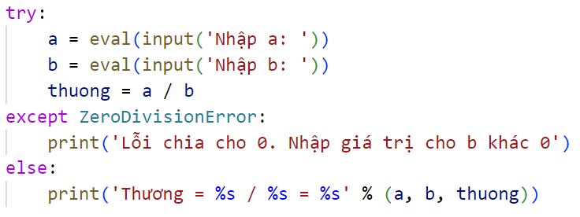

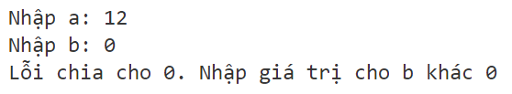
4. Các exceptions có sẵn trong Python
Ví dụ 1: Xử lý lỗi chia cho 0 – ZeroDivisionError

Slide 19
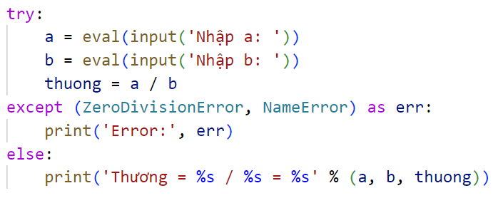


4. Các exceptions có sẵn trong Python
Ví dụ 2: Kết hợp ZeroDivisionError và NameError

Slide 20
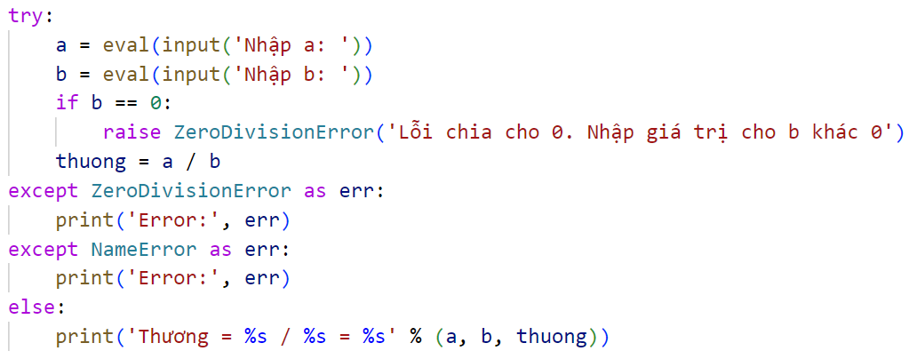
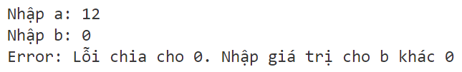
4. Các exceptions có sẵn trong Python
Ví dụ 3: Kết hợp raise với ZeroDivisionError và NameError

Slide 21
4. Các exceptions có sẵn trong Python
Cú pháp: try... finally
Chức năng: Khi ta muốn thực thi khối lệnh trong finally dù cho có lỗi xảy ra trong try hay không.
try:
# khối lệnh có khả năng xảy ra lỗi
finally:
# khối lệnh luôn luôn được thực thi

Slide 22
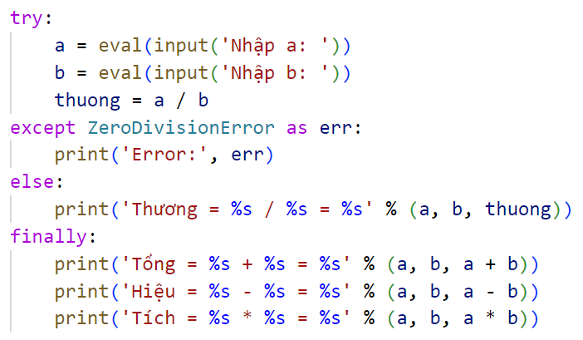
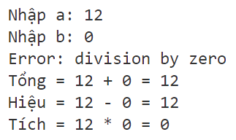
4. Các exceptions có sẵn trong Python
Cú pháp: try... finally

Slide 23
Nội dung
Lỗi cú pháp (Syntax Error)
Lỗi ngoại lệ (Exception Error)
Assertions
Các exceptions có sẵn trong Python (Standard Exceptions)
Exception do người dùng tự định nghĩa (User Defined Exception)

Slide 24
5. Exception do người dùng tự định nghĩa
Một exception trong Python do người dùng định nghĩa luôn bắt buộc exception này phải kế thừa các lớp thuộc Standard built-in Exception trong Python.
Để gọi exception do người dùng định nghĩa, cần sử dụng keyword raise theo cú pháp sau: raise exception_name

Slide 25
5. Exception do người dùng tự định nghĩa
Các bước thực hiện:
  B1: định nghĩa ra exception của người dùng (TenDinhNghia class).
  B2: viết chương trình (hoặc hàm) trong đó gọi TenDinhNghia bằng lệnh raise.
  B3: từ chương trình chính hoặc hàm khác, gọi hàm X và gởi tham số sẽ gây lỗi để biết kết quả.

Slide 26
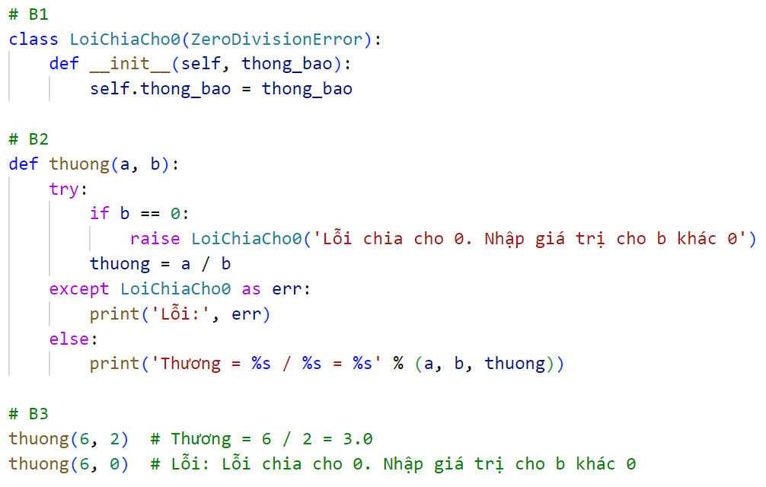
5. Exception do người dùng tự định nghĩa

Slide 27


